Slide 1

Light Weight
Данила Полуэктов, Артем Королев, Даниил Калашников
Команда № 9.7

Slide 2
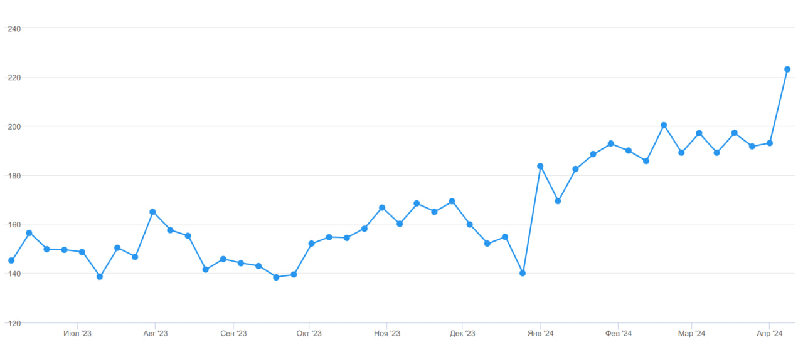
Проблема
Кол-во посещений фитнесс-центров (аналитика 1С)

Slide 3
Проблема
Люди, начинающие вести здоровый образ жизни сталкиваются с тремя потребностями:
контроля потреблённых калорий
контроля динамики физической активности
контроля изменений внешнего вида
Нет комплексного решения!

Slide 4
Целевая аудитория
Наша целевая аудитория, люди в возрасте 18-30 лет, которые только начинают интересоваться питанием и спортом с потребностями контроля своего образа жизни.

Slide 5
Предлагаемое решение
Мобильное приложение “Light Weight”, дающее возможности:
рассчёта потреблённых калорий
анализа динамики физических нагрузок
наблюдение за внешними изменениями тела

Slide 6
Технологии
В качестве технологий разработки используем:
Java для бэкенда
Spring Boot Framework, так как позволяет ускорить и упростить разработку
PostgreSQL в качестве базы данных, так как она гибкая, надежная и позволяет работать со сложными структурами данных
Kotlin для фронтенда

Slide 7
Конкурентное преимущество
 | Базовый контроль питания | Детальный контроль питания | Базовый контроль активности | Детальный контроль активности | Контроль внешнего изменения тела
LightWeight | + | — | + | — | +
FatSecret | + | + | — | — | —
“Тренировки в тренажёрном зале” | — | — | + | + | —
ХиКИ | + | — | + | — | —

Slide 8
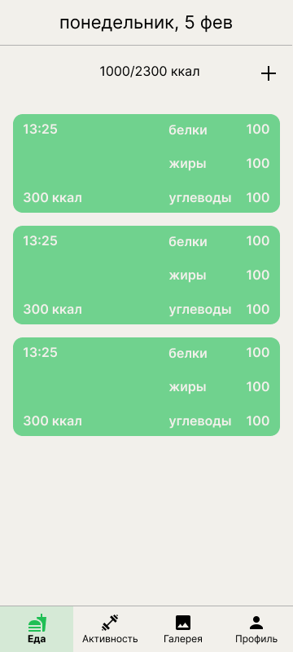
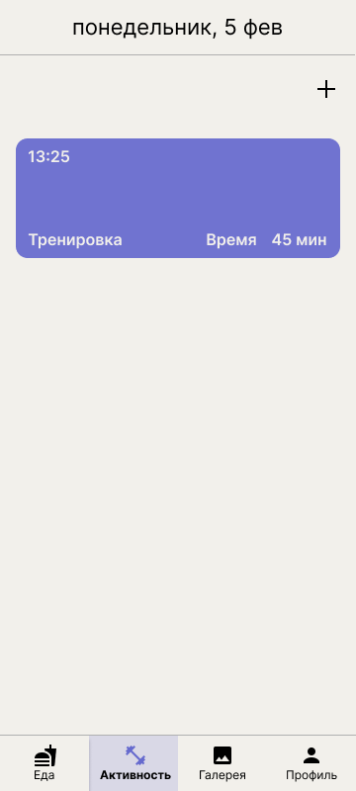
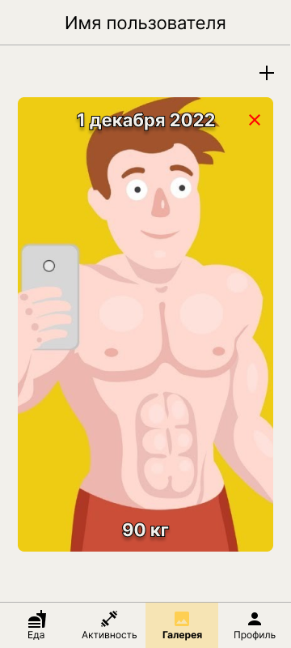
Демонстрация продукта

Slide 9
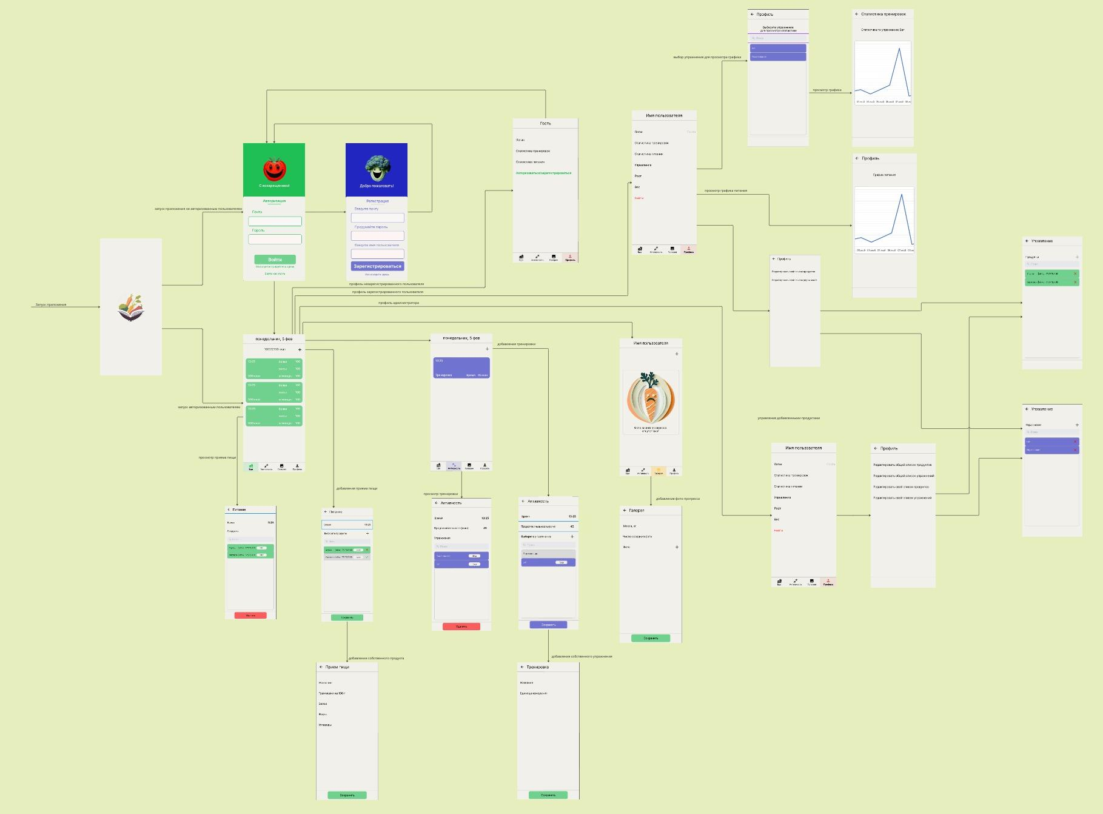

Slide 10
Бизнес-модель
Планируется зарабатывать на проекте через контекстную рекламу спортивного питания, товаров и услуг.

Slide 11
План развития
Краткосрочный:
запуск MVP
сбор обратной связи о функциональности
сбор аналитики
Долгосрочный:
добавление возможности создания дневного меню из приёмов пищи
возможность распространения своего меню для других пользователей

Slide 12
Команда
Информация о команде:
Полуэктов Данила - тим лид, продукт менеджер
Королев Артем - мобильный разработчик, дизайнер
Калашников Даниил - бекенд разработчик

Slide 13
Выводы
Light Weight - комплексное решение, которое легко удовлетворит основные потребности людей, контролирующих свой образ жизни. Присоединяйтесь к нам и становитесь лучше!

